Slide 1
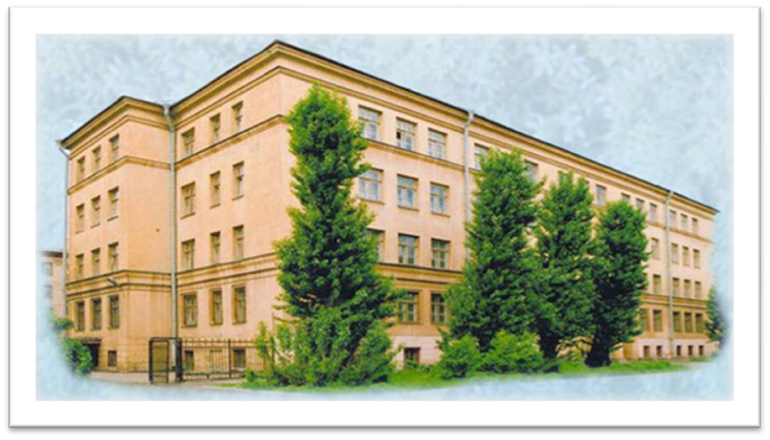
Внедрение педагогической технологии «Учебная фирма» в ГБОУ гимназии №278 имени Б.Б. Голицына Адмиралтейского района Санкт-Петербурга
Методист ГБОУ гимназии №278 имени Б.Б. Голицына Адмиралтейского района Санкт-Петербурга
Лебедева Екатерина Викторовна

Slide 2
Что такое учебная фирма?
Учебная фирма это модель предприятия, экономический тренажер, созданный на базе образовательного учреждения, где реальная ситуация имитируется с образовательными целями.
В контексте реализации ФГОС ООО «Учебную фирму» можно рассматривать как педагогическую технологию, позволяющую формировать основные УУД и являющейся эффективным средством социализации и профориентации обучающихся.
Образовательная технология «Учебная Фирма» основывается на принципе «делая - познаю», когда теория бизнеса изучается через практику, и является хорошей подготовкой к вступлению в профессиональную жизнь.

Slide 3
Какие задачи решает Учебная фирма?
формирование навыков конкретных видов деятельности при помощи имитации ситуации работы реальной фирмы
организация деятельности связанной с решением практических задач
развитие ключевых УУД, в том числе: самостоятельности, коммуникабельности, творческого отношения к работе, умения принимать решения, работы в команде, способности разрешать конфликты

Slide 4
Какова целевая аудитория Учебной фирмы?
Обучающиеся 10-х классов (общеобразовательный класс)
Как технология встраивается в учебный процесс ОУ?
Технология может быть реализована за счет введения в учебный план ОУ элективного курса «Учебная фирма».
Учебный курс рассчитан на 34 часа (1 час в неделю).
Исходя из особенностей образовательной технологии и технического оснащения кабинетов целесообразно делить класс на 2 подгруппы, численностью до 12 человек.

Slide 5
Каковы материально-технические условия реализации курса «Учебная фирма»?
Имеется:
Курс «Учебная фирма» целесообразно реализовать на базе компьютерного класса. На сегодняшний день в гимназии 3 компьютерных класса, соединенных в общую сеть.
Помещения компьютерных классов обеспечены комплектами оборудования, включая канцелярские принадлежности, а также мебелью, офисным оснащением. Число рабочих мест и ПК в классах от 10 до 12.
Программное обеспечение общего назначения: ОС MicrosoftWindows 7, MicrosoftWindowsХР, пакет офисных программ: MicrosoftOffice2007, MicrosoftOffice2010.
В гимназии имеется доступ в Интернет, необходимое мультимедийное оборудование.
Созданы все условия для того, чтобы образовательный процесс соответствует действующим санитарно-гигиеническим, противопожарным правилам и нормам.

Slide 6
Работа в группах в одном из компьютерных классов

Slide 7
Каковы материально-технические условия реализации курса «Учебная фирма»?
Недостает:
Выделенных принтеров для работы обучающихся.
Средств, которые выделялись бы на покупку расходных материалов, для ведения документации Учебной фирмы: картриджей, бумаги, папок.
Возможно, для более эффективной работы групп необходимо будет установить дополнительное программное обеспечение на ПК (из разряда свободно распространяемых)

